Slide 1
算法分析与设计
Analysis and Design of Algorithm
任课教师：沈典
办公室：计算机楼368室
Email：dshen@seu.edu.cn
http://dianshenseu.github.io

Slide 2
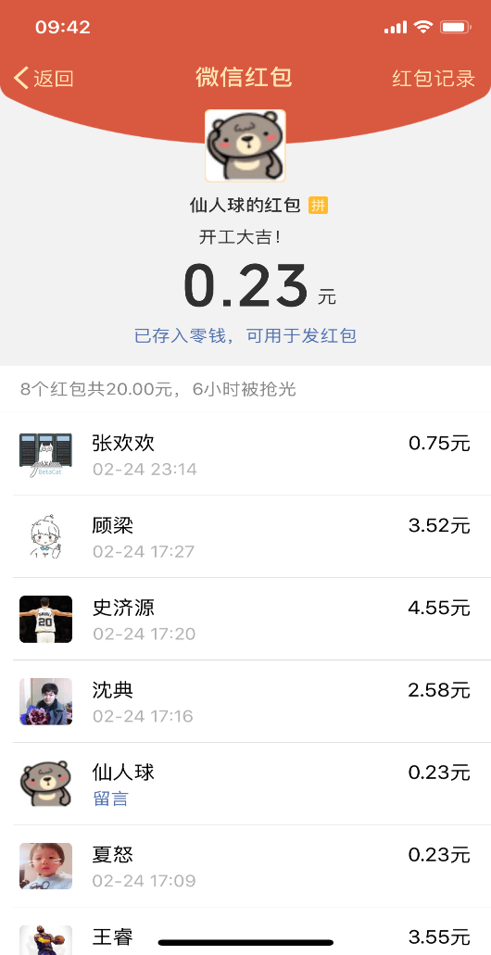
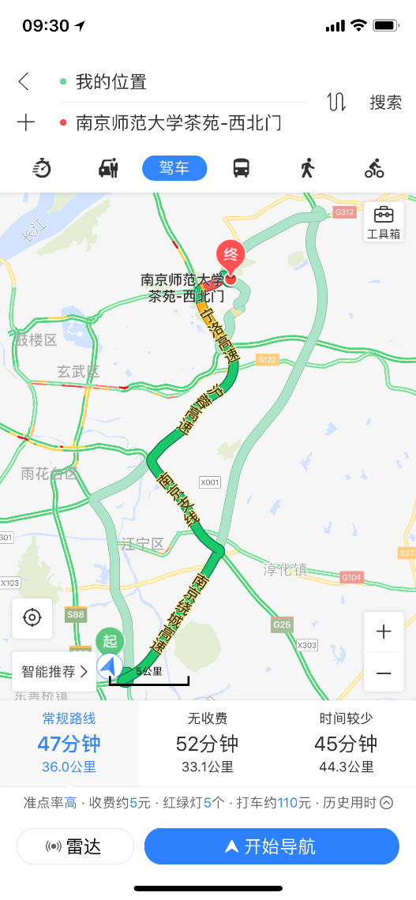
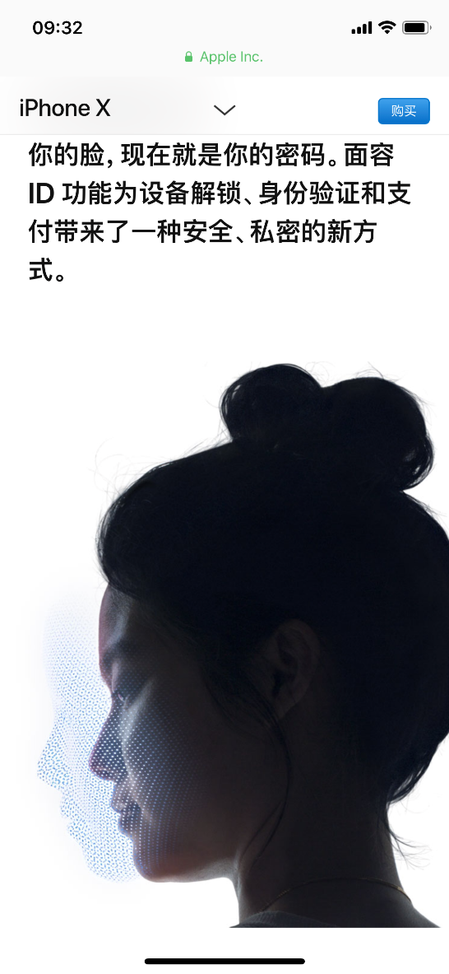
什么是算法(Algorithm)
随机算法
寻路算法
图像识别算法

Slide 3

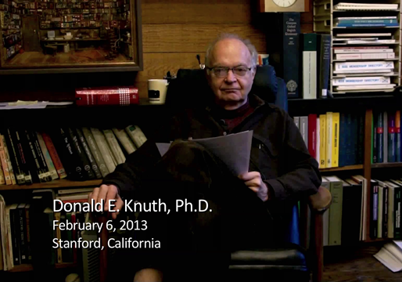
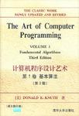
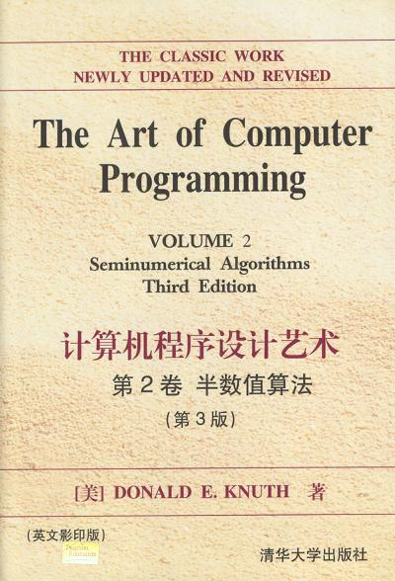
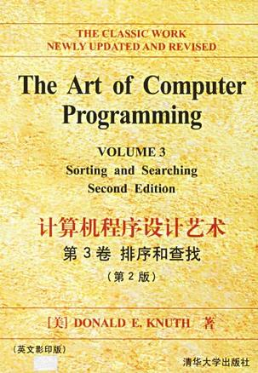
什么是算法(Algorithm)
百度百科：算法是指解题方案的准确而完整的描述，是一系列解决问题的清晰指令，算法代表着用系统的方法描述解决问题的策略机制。
算法和程序设计技术的先驱者Donald Knuth：算法是带有输入输出的、有限的、确定的、有效的过程。
Notes:
英文名称“Algorithm”来自于9世纪波斯数学家花拉子米（比阿勒·霍瓦里松，波斯语：خوارزمی ‎，拉丁转写：al-Khwarizmi），因为比阿勒·霍瓦里松在数学上提出了算法这个概念。“算法”原为“algorism”，即“al-Khwarizmi”的音转，意思是“花拉子米”的运算法则，在18世纪演变为“algorithm”。
欧几里得算法被人们认为是史上第一个算法。
算法在中国古代文献中称为“术”，最早出现在《周髀算经》、《九章算术》。特别是《九章算术》，给出四则运算、最大公约数、最小公倍数、开平方根、开立方根、求素数的埃拉托斯特尼筛法，线性方程组求解的算法。

Slide 4
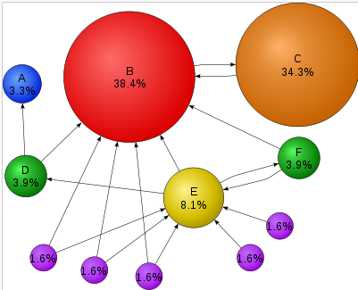
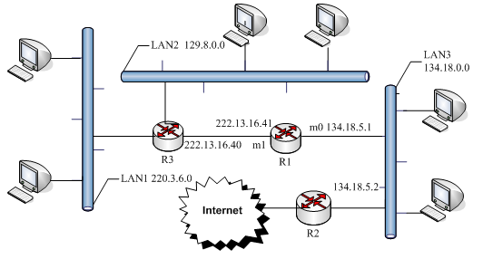
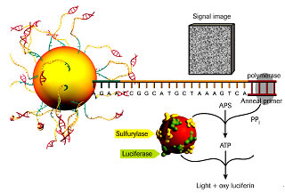
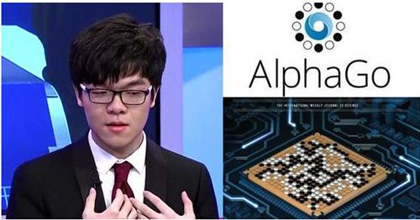
算法有哪些应用
互联网：网页搜索、网络路由、BitTorrent…
生物信息：人类基因组计划、蛋白质结构分析…
计算机图形：电影、游戏、虚拟现实…
计算机安全：手机、电子商务、投票系统…
多媒体：MP3、JPG、HDTV…
人工智能：人脸识别、AlphaGo、聊天机器人…
社会网络：推荐系统、新闻推送、广告…
物理学：粒子对撞机、反物质暗物质探测…
Notes:
PageRank通过网络浩瀚的超链接关系来确定一个页面的等级。
蛋白质结构分析的问题从数学上讲，是寻找一种从蛋白质的氨基酸线性序列到蛋白质所有原子三维坐标的一种映射。
典型的蛋白质含有几百个氨基酸、上千个原子，而大蛋白质（如载脂蛋白）的氨基酸个数超过4500。所有可能的序列到结构的映射数随蛋白质氨基酸残基个数而呈指数增长，是天文数字。
AlphaGo结合了监督学习和强化学习的优势。它通过训练形成一个策略网络（policy network），将棋盘上的局势作为输入信息，并对所有可行的落子位置生成一个概率分布。然后，训练出一个价值网络（value network）对自我对弈进行预测，以 -1（对手的绝对胜利）到1（AlphaGo的绝对胜利）的标准，预测所有可行落子位置的结果。这两个网络自身都十分强大，而阿尔法围棋将这两种网络整合进基于概率的蒙特卡罗树搜索（MCTS）中，实现了它真正的优势。“蒙特卡洛树搜索”是一种启发式的搜索策略，能够基于对搜索空间的随机抽样来扩大搜索树，从而分析围棋这类游戏中每一步棋应该怎么走才能够创造最好机会。

Slide 5
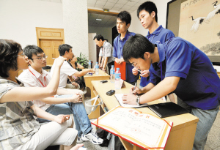
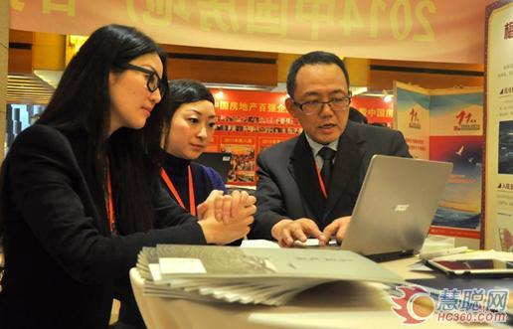
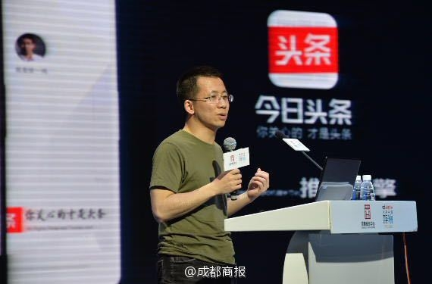
本科生学算法有什么用
求职面试：GFM、BAT、TMD…
读研深造：考研面试、论文专利…
创新创业：开发产品、性能优化…

Slide 6
本课程与其他课程的关系
编译
原理
操作
系统
计算机网络
数据库原理
算法分析与设计
数据结构与算法
程序设计基础及语言
面向对象程序设计

Slide 7
本课程的内容
NP完全性理论与近似算法
算法高级理论
随机化算法
线性规划与网络流
高级算法
递归
分治
动态
规划
贪心
算法
回溯与
分支限界
基础算法
算法分析与问题的计算复杂性
算法基础理论

Slide 8
参考书目
主要教材
王晓东. 算法设计与分析. 电子工业出版社
参考教材
Alfred V. Aho, John E. Hopcroft, Jeffrey D. Ullman. The Design and Analysis of Computer Algorithms. 1974年影印本，铁道出版社
Alfred V. Aho, John E. Hopcroft, Jeffrey D. Ullman. 数据结构与算法. 1983年影印本，清华大学出版社
Thomas H. Cormen 等4人. 算法导论. MIT第2版影印本，高教出版社

Slide 9
课程信息
考核方式
平时（点名 、课堂练习、课后作业）：30%
期末（考试）：70%
作业要求
习题类型：算法分析题+算法实现题
截止日期：一周之内完成
提交方式：电子版（姓名、学号、题目、答案）
作业格式：建议用LaTex编写作业（下载CTex并自学LaTex）
答疑方式
课程QQ群、计算机楼368室
课程助教：杨明璇（邮箱：220181709@seu.edu.cn ）

Slide 10
第一章 算法概述
学习要点:
理解算法的概念
理解什么是程序，程序与算法的区别和联系
掌握描述算法的方法
掌握算法的计算复杂性概念
掌握算法渐近复杂性的数学表述
了解NP类问题的基本概念

Slide 11
基础知识和算法设计

Slide 12
什么是算法
算法(Algorithm)
一个（由人或机器进行）关于某种运算规则的集合
特点：
执行时，不能包含任何主观的决定；
不能有类似直觉/创造力等因素。
输入
输出
确定性
有限性
清晰、无歧义
指令执行次数、时间

Slide 13

例子：
日常生活中做菜的过程，可否用算法描述？
如：“淡了”、“放点盐”、“再煮一会”。
可否用计算机完成？
算法必须规定明确的量与时间；
不能含糊字眼。
算法描述：
if (咸度<5){ 放1克盐; 煮半分钟; }

Slide 14

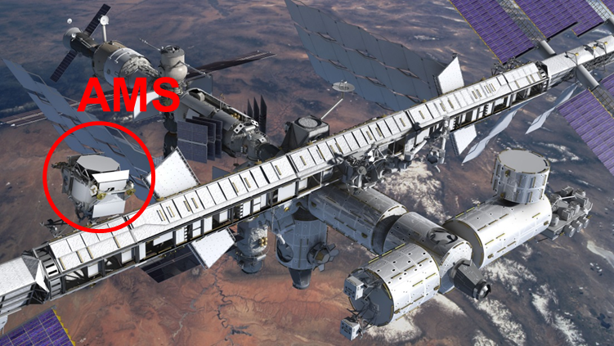
随机算法与近似算法
当然不是所有算法都有明确的选择，有些按照一定的概率进行选择。
“随机”不等于“随意”
有些问题没有实用算法（算精确解需要多年）。
去寻找{规则集}
近似算法
启发式算法
可以预测误差，
且误差足够小
误差无法控制，
但可快速求解
在可接受的时间内可以算出足够好的近似解

Slide 15
算法和程序的关系
程序是算法用某种程序设计语言的具体实现
算法和程序的区别主要在于：
在语言描述上，程序必须是用规定的程序设计语言来写，而算法很随意；
在执行时间上，算法所描述的步骤一定是有限的，而程序可以无限地执行下去。
例如：操作系统是程序，但不是算法

Slide 16
算法和数据结构的关系
广义上讲，算法是一系列的运算步骤，它表达解决某一类计算问题的一般方法，对这类方法的任何一个输入，它可以按步骤一步一步计算，最终产生一个输出。
但是对于所有的计算问题，都离不开要计算的对象或者要处理的信息，而如何高效的把它们组织起来，就是数据结构关心的问题，所以算法是离不开数据结构的。
Notes:
广义上讲，算法是某一系列运算步 骤，它表达解决某一类计算问题的一般方法，对这类方法的任何一个输入，它可以按步骤一步一步计算，最终产生一个输出。但是对于所有的计算问题，都离不开要 计算的对象或者要处理的信息，而如何高效的把它们组织起来，就是数据结构关心的问题，所以算法是离不开数据结构的。

Slide 17
如何描述算法
算法的描述方法
自然语言
流程图
程序设计语言：C、C++、Java、Python、…
伪代码(Pseudocode)——算法语言
类C/类Pascal语言
结构化编程语言

Slide 18
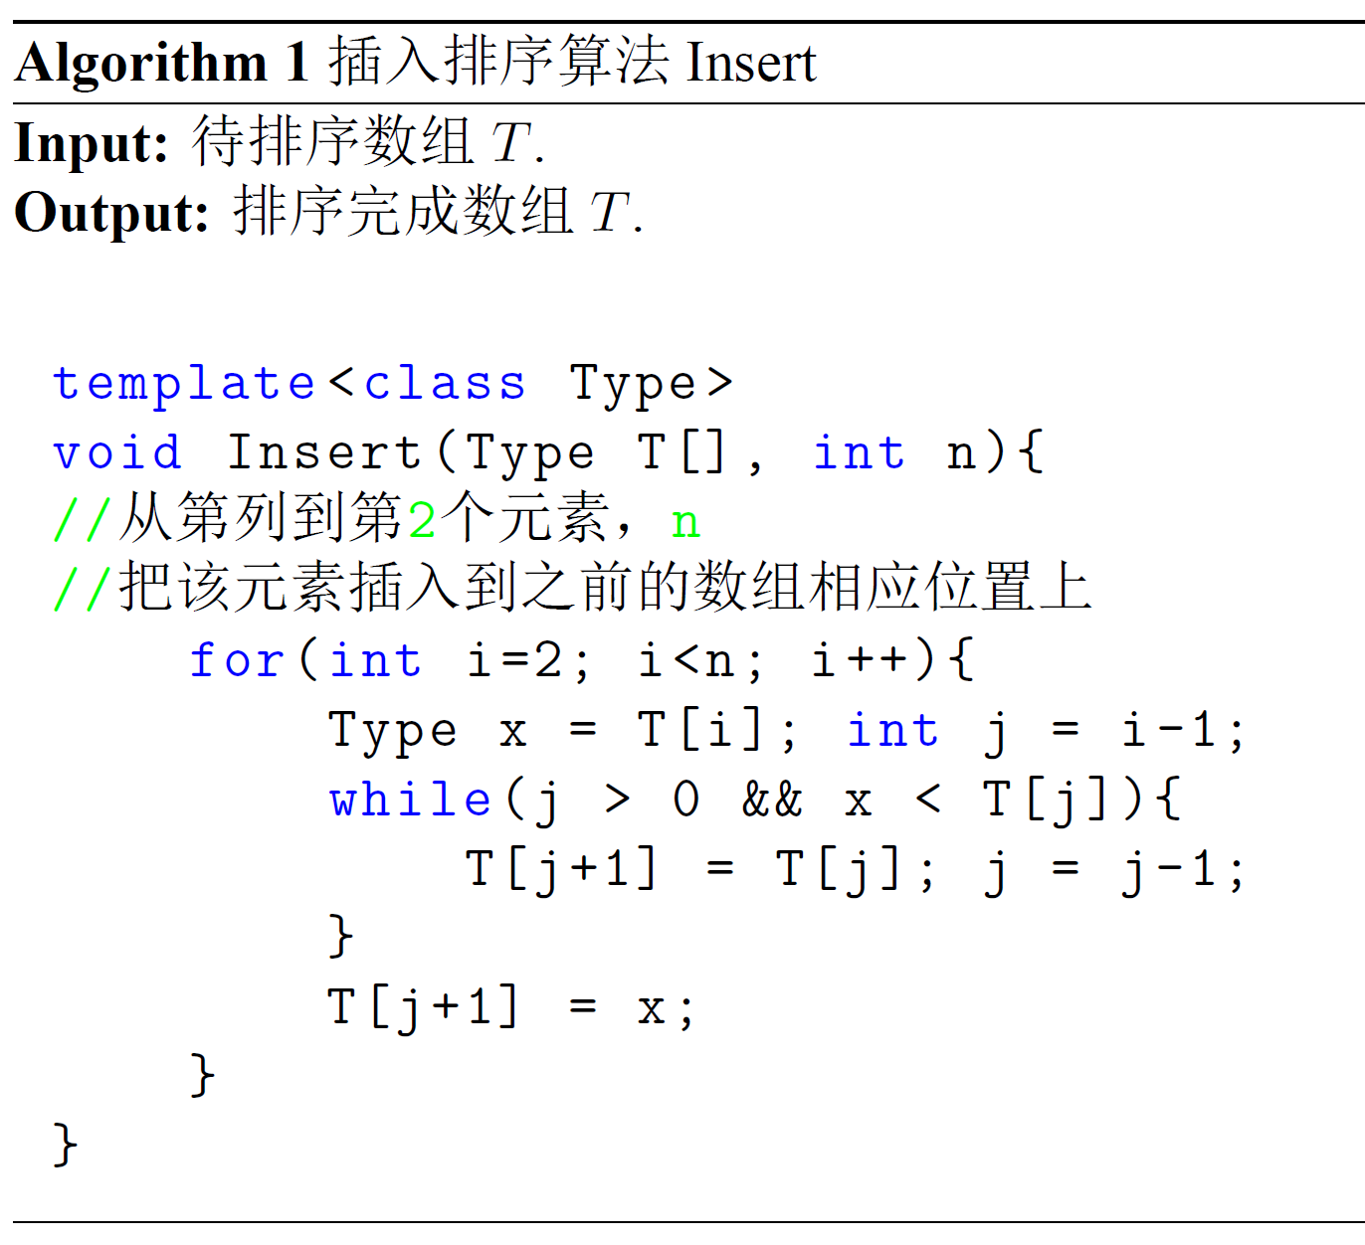
如何描述算法
类C语言

Slide 19
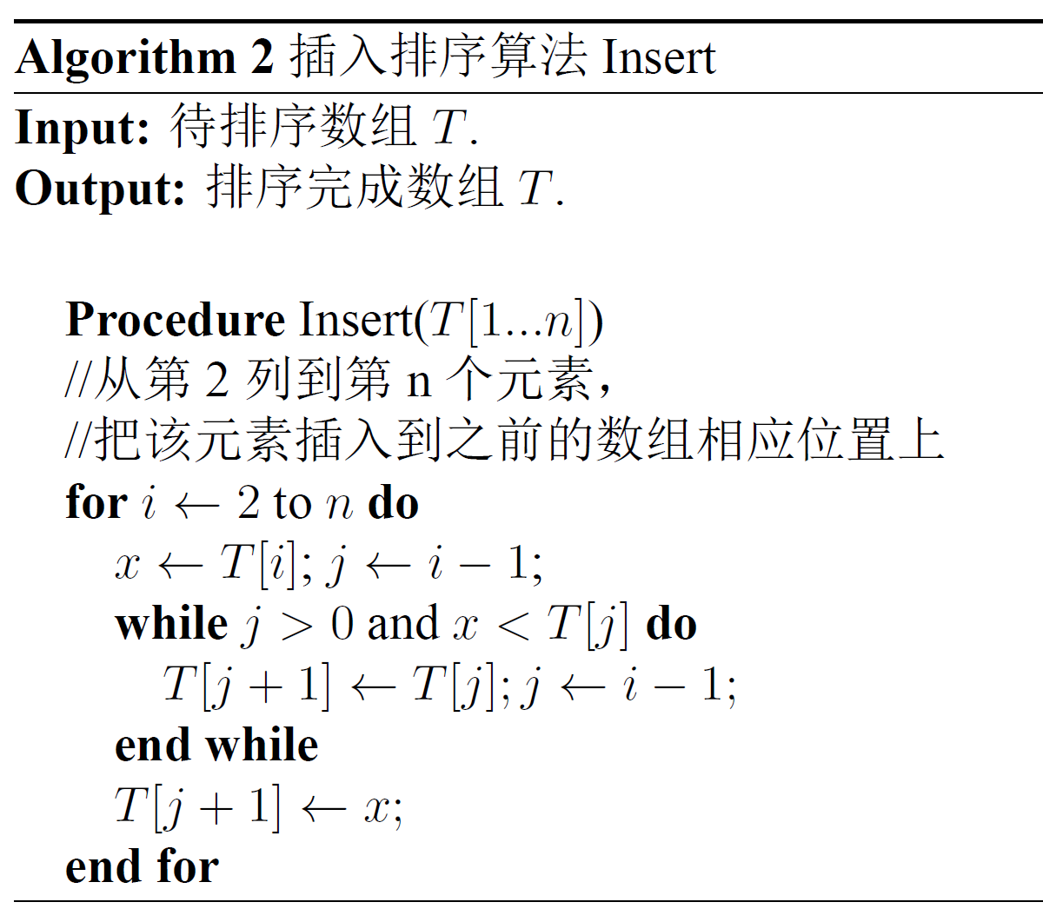
如何描述算法
类Pascal语言

Slide 20










如何设计一个算法（例1）
草原上生活着一群可爱的兔子，有5只公兔子和5只母兔子，每只公兔子都对若干母兔子有好感。如何帮助尽可能多的公兔子找到伴侣？
Best!

Slide 21
如何设计一个算法（例1）
步骤一：抽象为数学问题
将公兔子和母兔子看作图中的点
若公兔子a喜欢母兔子b，则在a和b之间连一条边
增加一个源点S和终点T
T
S
最后，兔子匹配问题抽象成为最大流问题（第8章）
步骤二：将求解过程用计算机语言描述
（较为复杂，此处省略，见第8章）

Slide 22
如何设计一个算法（例2）
每个月一对成熟的兔子会产生一对后代，而这对后代2个月后又会繁殖。即第1个月有1对小兔子；第2个月仍只有1对；第3个月有2对…假设兔子不死亡，请问10个月后草原有几只兔子？
 | 1月 | 2月 | 3月 | 4月 | 5月
刚出生 | 1 | 0 | 1 | 1 | 2
一个月 | 0 | 1 | 0 | 1 | 1
成熟 | 0 | 0 | 1 | 1 | 2
总数 | 1 | 1 | 2 | 3 | 5
Notes:
请同学们推导

Slide 23
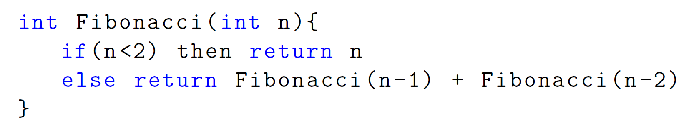
如何设计一个算法（例2）
兔子数序列：0, 1, 1, 2, 3, 5, 8, 13, 21, 34, 55…
步骤一：抽象为数学问题
Fibonacci序列
序列的表达式
步骤二：将求解过程用计算机语言描述
Notes:
请同学们推导

Slide 24
算法分析

Slide 25
如何选择算法
当解决一个问题时，存在几种算法可供选择，如何决定哪个最好？
以排序算法为例：
算法 | 最坏情况 | 平均情况
插入排序 | O(n²) | O(n²)
冒泡排序 | O(n²) | O(n²)
快速排序 | O(n²) | O(nlogn)
归并排序 | O(nlogn) | O(nlogn)

Slide 26
插入排序算法的插入操作
输入
5
7
1
3
6
2
4
前面已经排好序，插入2
插入2
1
3
5
6
7
2
4
插入后
1
2
3
5
6
7
4

Slide 27
插入排序算法的运行实例
输入
5
7
1
3
6
2
4
初始
5
7
1
3
6
2
4
插入7
5
7
1
3
6
2
4
插入1
1
5
7
3
6
2
4
插入3
1
3
5
7
6
2
4
插入6
1
3
5
6
7
2
4
插入2
1
2
3
5
6
7
4
插入4
1
2
3
4
5
6
7

Slide 28
冒泡排序算法的一次巡回
输入
5
7
1
3
6
2
4
5
7
7
1
7
3
7
6
7
巡回
2
4
巡回后
5
1
3
6
2
4
7

Slide 29
冒泡排序算法的运行实例
输入
5
7
1
3
6
2
4
巡回1
5
1
3
6
2
4
7
巡回2
1
3
5
2
4
6
7
巡回3
1
3
2
4
5
6
7
巡回4
1
3
2
4
5
6
7
巡回5
1
2
3
4
5
6
7
巡回6
1
2
3
4
5
6
7

Slide 30

问题的计算复杂度分析
问题
哪个排序算法效率最高？
是否可以找到更好的排序算法？
排序问题计算难度如何？
问题计算复杂度的估计方法
插入排序
冒泡排序
O(n²)
选择排序
快速排序
堆排序
O(nlogn)
归并排序
？
更好的
排序算法
哪个排序算法效率最高？
如何分析排序问题计算难度？

Slide 31
评估算法的执行效率
两种评估方法：
经验(Empirical)：对各种算法编程，用不同实例进行实验；
理论(Theoretical)：以数学化的方式确定算法所需要资源数与实例大小之间函数关系。
算法效率→算法的快慢
某些方法实例中某些构件数的数量
排序：以参与排序的项数表示实例大小；
讨论图时，常用图的节点/边来表示
★
时间/空间

Slide 32
基于经验的评估方法
实验方案
生成n个随机数并进行排序（n=100,200,…,25000）
记录各个算法的排序时间
用图的形式画出来

Slide 33
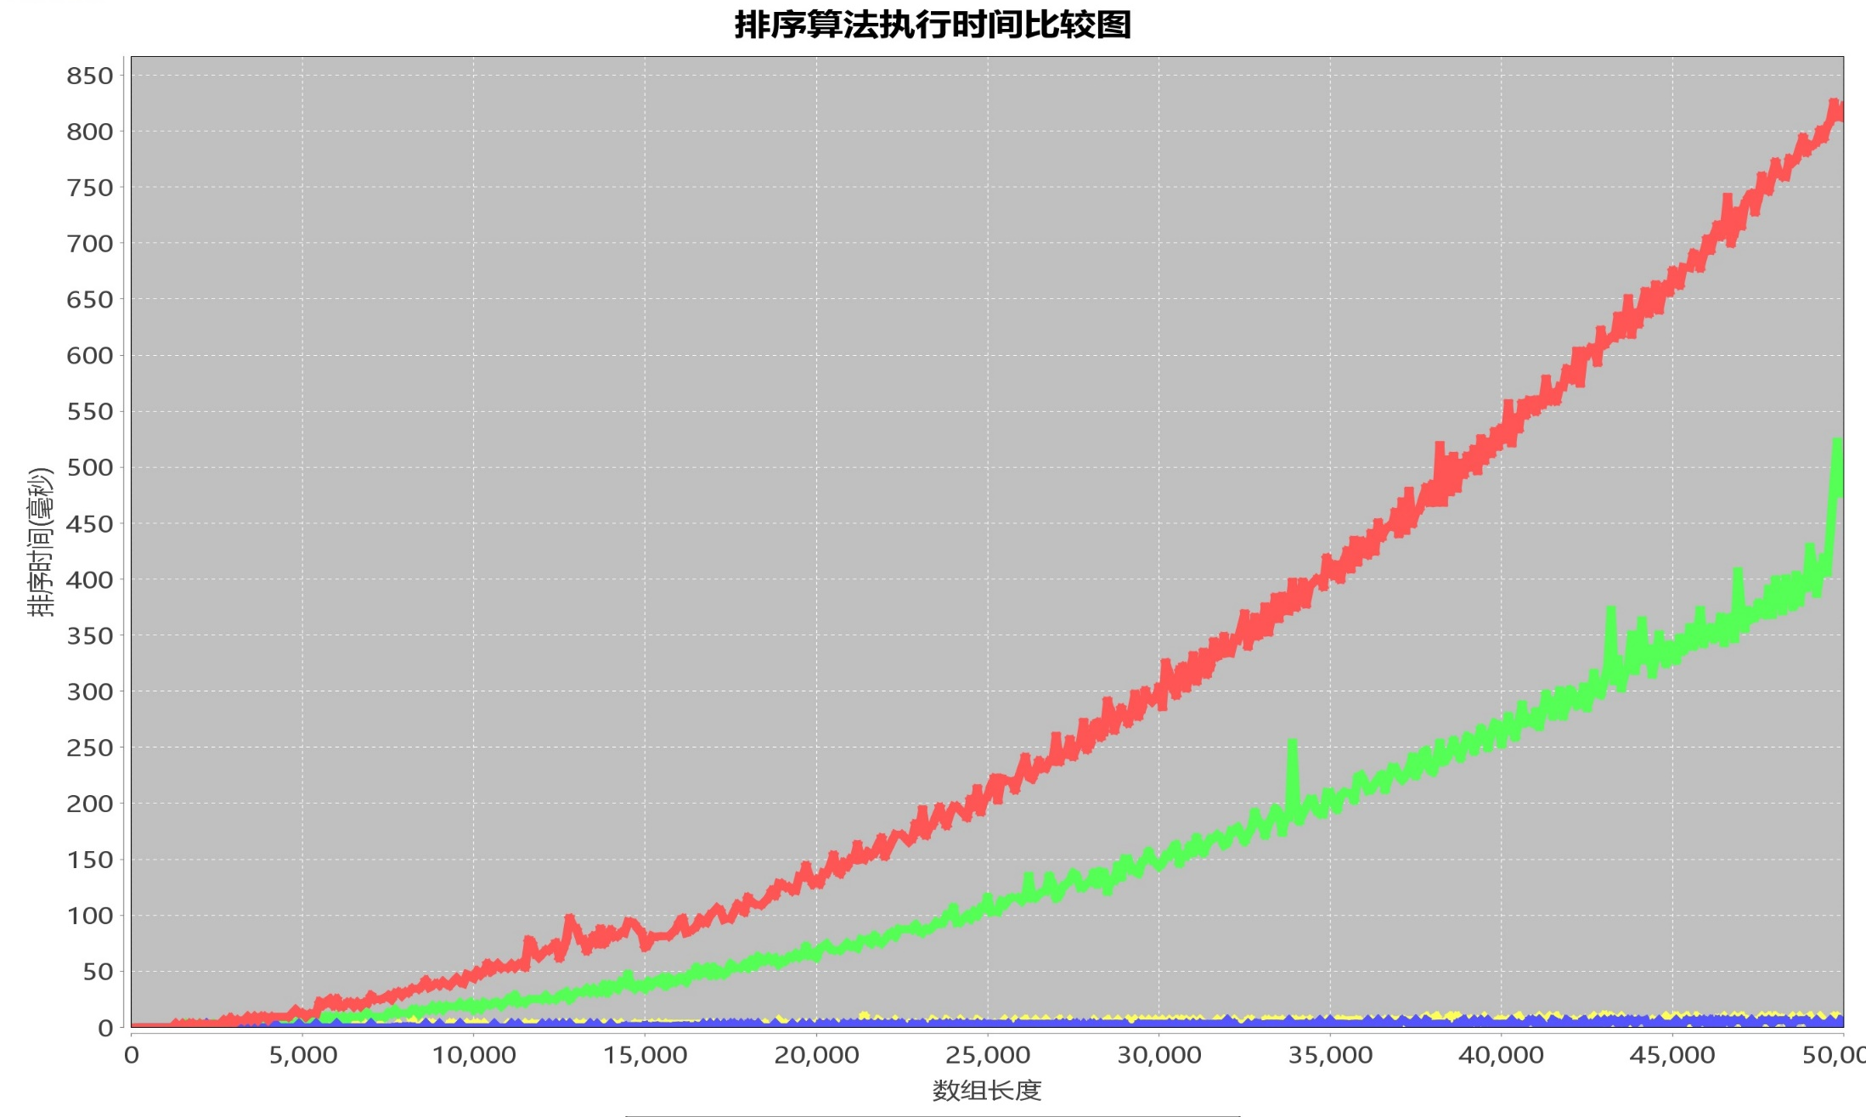
基于经验的评估方法
插入排序
选择排序
归并排序
快速排序

Slide 34

经验法存在的问题
经验法的问题
依赖于计算机
依赖于语言/编程技能
需要一定的编程/调试时间
只能评估部分实例的效率
理论法优点：既不依赖于计算机，也不依赖于语言/编程技能。节省了无谓编程时间；可研究任何在实例上算法效率

Slide 35
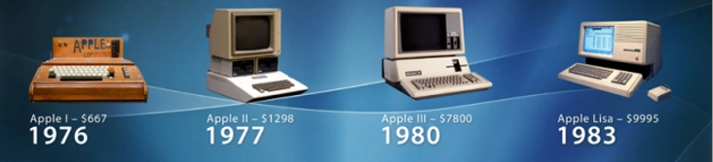
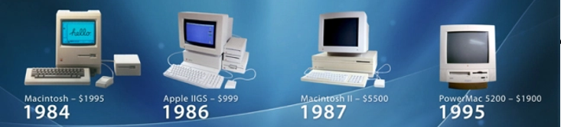


基于理论的评估方法
执行时间的估计
定义评估函数T(n)，n为输入数据规模
如果存在一个正的常数c，而该算法对每个大小为n的实例的执行时间都不超过cT(n) 秒
→该算法的开销在T(n)级内。
为什么定义常数c?
Apple I
CPU MOS 6502
@ 1 MHz
2017
iMac Pro
CPU Intel Xeon W
@ 3.2GHz 八核

Slide 36
平均和最坏情况分析
一个算法的时间耗费，对于不同的实例都会有所不同。可以定义两种时间复杂度：
最坏情况下的时间复杂度W(n)
算法求解输入规模为n的实例所需要的最长时间
平均情况下的时间复杂度A(n)
在给定同样规模为n的输入实例的概率分布下，算法求解这些实例所需要的平均时间
Notes:
在黑板上画一下

Slide 37
平均和最坏情况分析
A(n)的计算公式
设S是规模为n的实例集
实例I∈S的概率是P_{I}
算法对实例I执行的基本运算次数是t_{I}
在某些情况下可以假定每个输入的实例概率相等
Notes:
在黑板上画一下

Slide 38
例子：检索/查找
检索问题
输入：
非降顺序排列的无重复数值L，元素数n，数x
输出：j
若x在L中，j是x首次出现的下标；
否则j=0
基本运算：x与L中元素的比较

Slide 39
顺序检索算法
j=1，将x与L[j]比较，
如果x=L[j]，则算法停止，输出j；
如果不等，则把j加1，继续比较，如果j>n，则停机并输出0.
实例：
1
2
3
4
5
x=4，需要比较4次
x=2.5，需要比较5次

Slide 40
最坏情况的时间估计
不同的输入有2n+1个，分别对应：
x在L中，有n种情况；
不在L中，在每个元素之间，有n+1种情况。
最坏的输入：
x=L[n]或者不在L中，要做n次比较
最坏情况下时间：W(n)=n

Slide 41
平均情况的时间估计
输入实例的概率分布：
假设x在L中的概率是p，且每个位置概率相等
当p=1/2时

Slide 42
思考
如何改进之前的顺序检索算法？
并分析其最坏情况和平均情况的时间复杂度。
顺序检索算法改进：
j=1，将x与L[j]比较，
如果x=L[j]，则算法停止，输出j；
如果x＞L[j]，则把j加1，继续比较；如果x＜L[j] ，则停机并输出0 ；
如果j>n，则停机并输出0.

Slide 43
算法好坏的衡量尺度
用所需的计算时间来衡量一个算法的好坏，不同的机器相互之间无法比较。
能否有一个独立于具体计算机的客观衡量标准。
常见的衡量标准
衡量标准
基本运算
问题规模
计量函数

Slide 44
问题的规模
问题的规模：一个或多个整数，作为输入数据量的测度。
数表的长度(数据项的个数)，(问题：在一个长度为n的数组中寻找元素x)；
矩阵的最大维数(阶数) (问题：求两个实矩阵相乘的结果)
输入规模通常用n来表示，也可有两个以上的参数
图中的顶点数和边数(图论中的问题)

Slide 45
基本运算
机器、语言编译
概念：
也称为“元运算”
指执行时间可以被一个常数限定，只与环境有关。
因此，分析时只需要关心执行的基本运算次数，而不是它们执行确切时间。
例子：
只和基本运算相关

Slide 46
基本运算
一般可以认为加法和乘法都是一个单位开销的运算。
理论上，这些运算都不是基本运算，因为操作数的长度影响了执行时间。
实际，只要实例中操作数长度相同，即可认为是基本运算。

Slide 47
基本运算
例如
在一个表中寻找数据元素x：x与表中的一个项进行比较；
两个实矩阵的乘法：实数的乘法（及加法）C=AB；
将一个数表进行排序，表中的两个数据项进行比较。
通常情况下，讨论一个算法优劣时，我们只讨论基本运算的执行次数。
因为它是占支配地位的，其他运算可以忽略。

Slide 48
怎样提高效率
硬件速度增加，算法效率还那么重要吗？
大小为n的实例的执行，需要 s 。则：
假设计算机性能提高100倍，那么需要 s。
一年时间还是求不出n=45的实例
即，新的计算机最多解决n+log₂100的实例，n+7。
扩大2¹⁰倍
一年至多解n=38
扩大2¹⁰× 2¹⁰倍

Slide 49
怎样提高效率
假设改进算法，在原来计算机上，需 s。
因此，用一天可以解决大小超过200的实例，一年处理n≈1500实例。

Slide 50
怎样提高效率

Slide 51
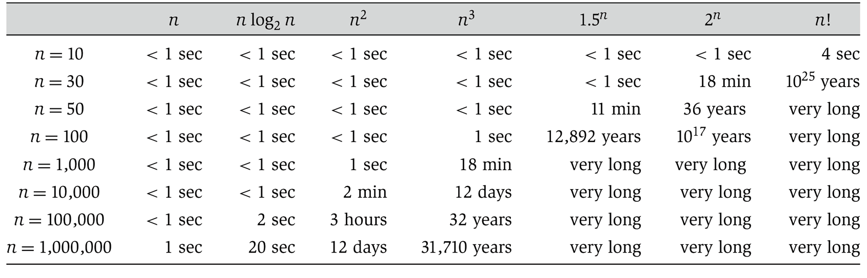
怎样提高效率
数据来源：Princeton University本科算法兴趣小组实验
深深地印在脑海里！
Notes:
有同学会说：单机不行用并行算法解决啊！
地铁沿线的文物城墙保护监控实例！

Slide 52
算法的计算量函数
用输入规模的某个函数来表示算法的基本运算量，称为算法的时间复杂性(度)。
用T(N)或T(N, M)来表示，例如：
T(N)=5N
T(N)=3Nlog N
T(N)=4N³
T(N)=2^{N}
T(N, M)=2(N+M)
Notes:
两个参数的情况，如图数据的点和边

Slide 53
算法的复杂性
算法的复杂性是算法运行所需计算机资源的量。
需要时间的→时间复杂性（Time Complexity）
需要空间的→空间复杂性（Space Complexity）
反映算法的效率，并与运算计算机独立。
依赖于问题的规模，输入和算法本身，用C表示。
C=F(N, I, A)是一个三元函数。
时间T
S空间复杂度
简化：让A隐含到函数中
两者类似，但S简单
所以通常研究T(N,I)在一台抽象计算机上运行所需时间。

Slide 54
T(N, I)的概念
设抽象计算机的元运算有k种，记为O₁, … , O_{k}，每执行一次所需时间为t₁, … , t_{k}。
对算法A，用到元运算O_{i} 的次数为e_{i} 与N，I相关。

Slide 55
T(N, I)的概念
不可能规模N的每种合法输入I都去统计e_{i}(N, I)，对于 I 分别考虑：
最坏情况、最好情况、平均情况
合法输入集

Slide 56
复杂性渐进性态
设 是前面定义的算法A复杂性函数。
N递增到无限大，T(N)递增到无限大
如存在 ，使 时，有
称 是 当 的渐进性态。
在数学上， 是 当 的渐进表达式，通常 是 中略去低阶项所留下的主项。
比 简单。

Slide 57
复杂性渐进性态
例如：
由
因为 ，
所以有理由用 来替代 来度量A。

Slide 58
衡量算法的效率
当比较两个算法的渐近复杂性的阶不同时，只要确定各自的阶，即可判定哪个算法效率高。
等价于
只要关心 的阶即可，不必考虑其中常数因子。
简化算法复杂性分析的方法和步骤，只要考察问题的规模充分大时，算法复杂性在渐近意义下的阶。

Slide 59
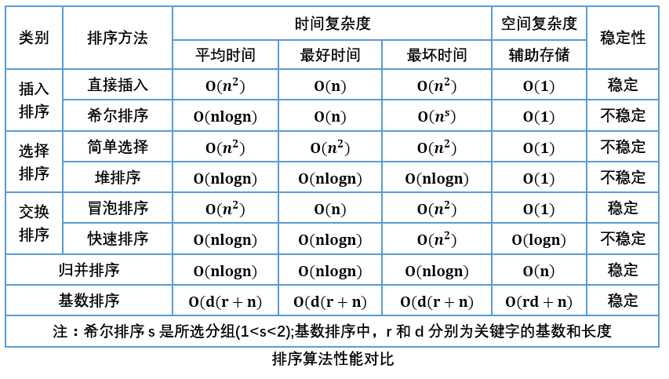
回顾一下排序算法性能比较

Slide 60
渐近分析的记号
渐近上界记号 O
渐近下界记号 Ω
紧渐近界记号 Θ
非紧上界记号 o
非紧下界记号 ω
下面的讨论中，对所有n，f(n)≥0，g(n)≥0

Slide 61
渐近分析的记号
渐近上界记号O
若存在两个正的常数c和n₀ ，使得对所有n≥n₀，都有：f (n)≤c×g(n) ，则称 f (n) = O(g(n))
执行次数
c×g(n)
f(n)
n₀之前的情况无关紧要
例子： f (n) =32n²+17n+1
c n₀ g(n) =?
n₀
问题规模n

Slide 62
渐近分析的记号
渐近下界记号Ω
若存在两个正的常数c和n₀ ，使得对所有n≥n₀，都有：f (n)≥c×g(n) ，则称 f (n) = Ω(g(n))
执行次数
f(n)
c×g(n)
例子： f (n) =32n²+17n+1
n₀之前的情况无关紧要
c n₀ g(n) =?
n₀
问题规模n

Slide 63
渐近分析的记号
紧渐近界记号Θ
若存在三个正的常数c₁、c₂和n₀ ，使得对所有n≥n₀，都有：c₁×g(n) ≥f (n)≥ c₂ g(n) ，则称 f (n) = Θ(g(n))
执行次数
c₁×g(n)
f(n)
c₂×g(n)
例子： f (n) =32n²+17n+1
n₀之前的情况无关紧要
c₁ c₂ n₀ g(n) =?
n₀
问题规模n

Slide 64
渐近分析的记号
非紧上界记号o
o(g(n))={ f (n) | 对于任何正常数c>0，存在正数n₀ >0使得对所有n≥n₀有：0≤ f (n)<cg(n) }
等价于 f (n) / g(n) →0 ，as n→∞。
非紧下界记号ω
ω (g(n)) = { f (n) | 对于任何正常数c>0，存在正数n₀ >0使得对所有n≥n₀有：0≤cg(n) < f (n) }
等价于 f (n) / g(n) →∞ ，as n→∞。
f (n) ∈ ω (g(n)) ⇔ g(n) ∈ o (f (n))

Slide 65
例：渐近意义下的O
如果存在正的常数C和自然数N₀，使得当N≥N₀时，有f(N)≤C×g(N)，则称函数f(N)当N充分大时上有界，且g(N)是它的一个上界，记为f(N)=O(g(N))。
也即f (N)的阶不高于g(N)的阶。
， ；
， ；
，
；
， ；
，无 使得 ；
反例

Slide 66
O的运算性质
如果
其中c是一个正的常数
下面考察性质的证明：

Slide 67
性质：
证明：
设 。根据符号O的定义，存在正常数C₁和自然数N₁，使对所有 ，都有 。
类似地，设 ，则存在正的常数C₂和自然数N₂， 有 。

Slide 68
性质：
令
同理
所以
证毕！

Slide 69
算法分析与设计
Analysis and Design of Algorithm
Lesson 03

Slide 70
要点回顾
算法复杂度的概念
时间复杂度
最坏情况时间复杂度W(n)
平均情况时间复杂度A(n)
三大衡量标准
问题规模
基本运算
计量函数
复杂度的渐近性态
略去低阶项所留下的主项
五个渐近分析记号及其性质
渐近上界记号 O
渐近下界记号 Ω
紧渐近界记号 Θ
非紧上界记号 o
非紧下界记号 ω

Slide 71
NP完全性理论

Slide 72
重要的问题类型
查找/检索问题
在给定的集合中寻找一个给定的值
排序问题
按升序（降序）重新排列给定列表中的数据项
图问题
图的遍历、最短路径以及有向图的拓扑排序
组合问题
寻找一个组合对象（排列或子集）满足一些重要特性
几何问题
处理类似于点、线、多面体这样的几何对象
Notes:
1.排序
排序问题要求我们按升序（降序）重新排列给定列表中的数据项。在对记录排序时需要选取一段信息作为排序的依据，这段特别选定的信息称为键。 排序算法中有两个特性：稳定（保留了相等元素在输入中的相对位置），In-place（不占用额外内存或占用常数的内存）。 稳定的排序算法： 冒泡排序、插入排序、归并排序、基数排序 非稳定的排序算法：
选择排序、快速排序、希尔排序、堆排序
In-place sort ：插入排序、选择排序、冒泡排序、堆排序、快速排序 Out-place sort：归并排序、计数排序、基数排序、桶排序
2.查找
查找问题是在给定的集合（或者是允许多个元素具有相同值的多重集）中寻找一个给定的值。
查找问题一般需要结合另外两种操作一起考虑：数据集合中添加和删除元素的操作。这这种情况下，必须仔细选择数据结构和算法，从各种操作的需求之间找到一个平衡。
五中常用的查找方法：顺序查找、二分查找（折半查找）、二叉排序树查找、哈希表法（散列表）、分块查找。
3.字符串处理
字符串是字母表中的符号所构成的序列。在文本中查找一个给定的词称为字符串匹配问题。 字符串匹配问题的三种算法：蛮力字符串匹配、Horspool算法、Boyer-Moore算法。
4.图问题
基本的图算法包括图的遍历算法（深度优先算法、广度优先算法）、最短路线算法（Dijkstra算法）以及有向图的拓扑排序。 图问题中的经典问题：旅行商问题和图填色问题。
5.组合问题
组合问题是计算领域中最难的问题。
6.几何问题
几何算法处理类似于点、线、多面体这样的几何对象。 两个经典的计算几何问题：最近对问题和凸包问题。
7.数值问题
数值问题涉及具有连续性的数学问题：如解方程和方程组、计算定积分、求函数的值等。

Slide 73
问题的复杂度
当为某一问题设计算法时，我们总是追求最好的复杂度。但是，怎样才能知道已达到最佳呢？我们必需考虑问题的复杂度。
问题的复杂度就是任一个解决该问题的算法所必需的运算次数。
例如，任何一个采用比较大小的办法将n个数排序的算法需要至少lgn!次比较才行。那么lgn!就是（基于比较的）排序问题的复杂度。因为没有一个算法可用少于lgn!次比较解决排序问题，lgn!就成了算法复杂度的下界，即任一比较排序算法的复杂度必定为Ω(lgn!)= Ω(nlgn)。
所以，如果能证明某个问题至少需要Ω(g(n))运算次数，那么Ω(g(n))就是所有解决该问题的算法的复杂度的下界。

Slide 74
问题的复杂度
反之，如果某一算法的复杂度是O(f(n))，那么它解决的问题的复杂度不会超过O(f(n))。
因此，任一算法的复杂度也是其所解决的问题的复杂度的上界。
通常在已知的某问题的复杂度下界和该问题最好算法的复杂度之间存在距离，算法研究的任务就是努力寻找更好的下界或更优的上界。
结论：找出问题的复杂度，即找出其算法的下界，是一重要的工作，因为它可以告诉我们是否还有改进当前算法的余地而省去很多徒劳无功的努力。
Notes:
当为某一问题设计算法时，我们总是追求最好的复杂度。但是，怎样才能知道已达到最佳呢？我们必需考虑问题的复杂度。

Slide 75
易解问题与难解问题
通常将存在多项式时间算法的问题看作是易解问题（Easy Problem）；
排序问题、查找问题、欧拉回路
而将需要指数时间算法解决的问题看作是难解问题（Hard Problem）。
TSP问题、Hanio问题、Hamilton回路问题
问题规模

Slide 76
易解问题与难解问题
为什么把多项式时间复杂性作为易解问题和难解问题的分界线？
多项式函数与指数函数的增长率有本质的差别
计算机性能的提高对多项式时间算法和指数时间算法的影响不同
多项式时间复杂性忽略了系数，但不影响易解问题和难解问题的划分
多项式时间复杂性的闭包性和独立性
Notes:
闭包性：许多问题是一些子问题的组合或重叠, 而多项式函数通过算术运算的组合或重叠(即多项式函数的多项式函数) , 得到的函数仍然是多项式阶的。
独立性：某问题在一种计算模型(例如图灵机)下有多项式时间算法, 那么, 在其他计算模型下也一定有多项式时间算法。

Slide 77
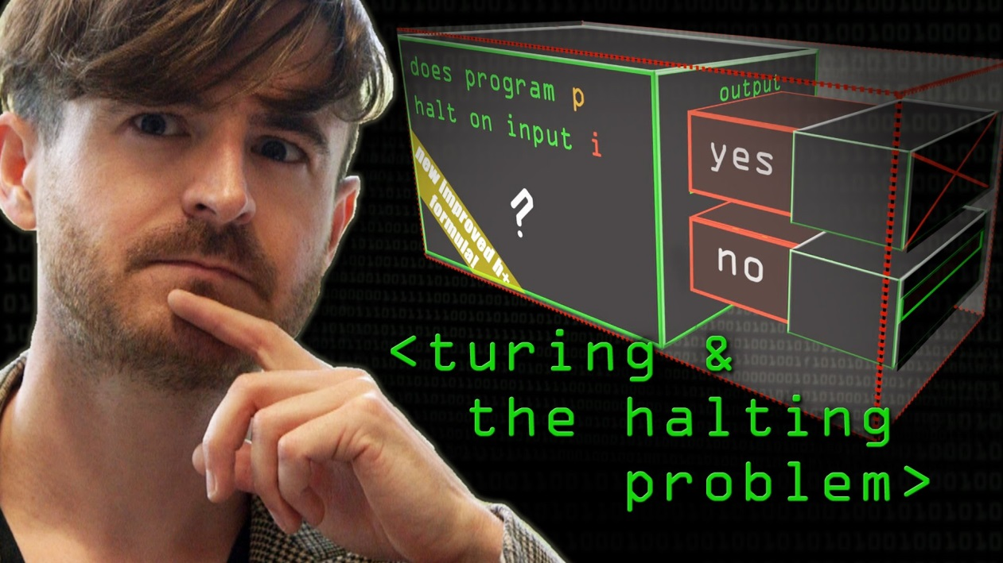
不可解问题
不能用计算机求解(不论耗费多少时间)的问题称为不可解问题(Unsoluble Problem)
图灵停机问题(Turing Halting Problem)
Notes:
通俗的说，停机问题就是判断任意一个程序是否会在有限的时间之内结束运行的问题。如果这个问题可以在有限的时间之内解决，则有一个程序判断其本身是否会停机并做出相反的行为，这时候显然不管停机问题的结果是什么都不会符合要求。所以这是一个不可解的问题。

Slide 78
P类问题和NP类问题
判定问题
确定性算法与P类问题
非确定性算法与NP类问题
Notes:
具体细分为三类

Slide 79
判定问题
一个判定问题（Decision Problem）是仅仅要求回答“yes”或“no”的问题
判定问题的重要特性——证明比求解易
判定问题→语言的识别问题→计算模型
Notes:
求大整数S = 49 770 428 644 836 899 的因子是个难解问题, 但是验证a= 223 092 871 是不是大整数S 的因子却很容易, 只需要将大整数S除以这个因子a , 然后验证结果是否为0。
求一个线性方程组的解可能很困难, 但是验证一组解是否是方程组的解却很容易, 只需要将这组解代入方程组中, 然后验证是否满足这组方程。

Slide 80
确定性算法与P类问题
定义1 设A是求解问题Π的一个算法，如果在算法的整个执行过程中，每一步只有一个确定的选择，则称算法A是确定性(Determinism)算法
定义2 如果对于某个判定问题Π，存在一个非负整数k，对于输入规模为n的实例，能够以O(n^{k})的时间运行一个确定性算法，得到yes或no的答案，则该判定问题Π是一个P类(Polynomial)问题
所有易解问题都是P类问题
Notes:
Polynomial多项式的

Slide 81
非确定性算法与NP类问题
定义3 设A是求解问题Π的一个算法，如果算法A以如下猜测并验证的方式工作，就称算法A是非确定性(Nondeterminism)算法
猜测阶段：在这个阶段，对问题的输入实例产生一个任意字符串y，在算法的每一次运行时，串y的值可能不同，因此，猜测以一种非确定的形式工作；
验证阶段：在这个阶段，用一个确定性算法验证：
检查在猜测阶段产生的串y是否是合适的形式，如果不是，则算法停下来并得到no；
如果串y是合适的形式，则验证它是否是问题的解，如果是，则算法停下来并得到yes，否则算法停下来并得到no。
Notes:
例如, 考虑TSP 问题的判定形式, 假定算法A 是求解TSP 判定问题的非确定性算法。首先算法A 以非确定的形式猜测一个路径是TSP 判定问题的解, 然后, 用确定性算法检查这个路径是否经过所有顶点一次且仅一次并返回出发点, 如果答案为yes , 则继续验证这个回路的总长度是否≤ k, 如果答案仍为yes , 则算法输出yes , 否则算法输出no。
通过把各个边的代价加起来, 并且验证边是否形成一个访问所有顶点一次且仅一次的回路, 就可以检查一个特定的路径。显然, 如果算法A 输出no , 并不意味着不存在一个满足要求的回路, 因为算法的猜测可能是不正确的; 另一方面, 如果算法输出yes , 当且仅当对于TSP 判定问题的某个输入实例, 至少存在一条满足要求的回路

Slide 82
非确定性算法与NP类问题
定义4 如果对于某个判定问题Π，存在一个非负整数k，对于输入规模为n的实例，能够以O(n^{k})的时间运行一个非确定性算法，得到yes或no的答案，则该问题是一个NP类(Nondeterministic Polynomial)问题
关键：存在一个确定性算法，能够以多项式时间来检查和验证猜测阶段所产生的答案。
例如：NP类问题——Hamilton问题
Hanoi塔问题不是NP类问题

Slide 83
P类和NP类问题的主要差别
P类问题可以用多项式时间的确定性算法来进行判定或求解；
NP类问题可用多项式时间的非确定性算法来进行判定或求解。
P⊆NP

Slide 84
NP完全问题
定义5 令Π是一个判定问题，如果问题Π属于NP类问题，并且对NP类问题中的每一个问题Π'，都有Π'∝_{p}Π，则称问题Π是一个NP完全问题(NP Complete Problem)，有时把NP完全问题记为NPC
NP类问题
NP完全问题
Notes:
NP 完全问题是NP 类问题的一个子类, 对这个子类中的任何一个问题, 如果能够证明用多项式时间的确定性算法来进行求解或判定, 那么, NP 完全问题中的所有问题都可以通过多项式时间的确定性算法来进行求解或判定。
问题Π 以多项式时间变换到问题Π′, 记为Π∝pΠ′

Slide 85
一些基本的NP完全问题
SAT问题(Boolean Satisfiability Problem)
最大团问题(Maximum Clique Problem)
图着色问题(Graph Coloring Problem)
哈密顿回路问题(Hamiltonian Cycle Problem)
TSP问题(Traveling Salesman Problem)
顶点覆盖问题(Vertex Cover Problem)
最长路径问题(Longest Path Problem)
子集和问题(Sum of Subset Problem)

Slide 86
三者关系
目前人们猜测P≠NP，则P类问题、NP类问题、NP完全问题之间的关系如下：
NP类问题
NPC问题
P类问题
Notes:
若P≠ N P, 则说明NP 类中的所有问题, 包括NP 完全问题, 都不存在多项式时间算法; 若P = N P, 则说明NP 类中的所有问题, 包括NP 完全问题都具有多项式时间算法。无论哪一种答案, 都将为算法设计提供重要的指导和依据

Slide 87
千僖难题
P类问题≠NP类问题猜想
霍奇(Hodge)猜想
庞加莱(Poincare)猜想
黎曼(Riemann)假设
杨-米尔斯(Yang-Mills)存在性和质量缺口
纳维叶-斯托克斯(Navier-Stokes)方程的存在性与光滑性
贝赫(Birch)和斯维讷通-戴尔(Swinnerton-Dyer)猜想

Slide 88
NP难问题
定义6 令Π是一个判定问题，如果对于NP类问题中的每一个问题Π'，都有Π'∝_{p}Π，则称判定问题Π是一个NP难问题。
NP类问题
NP难问题
Notes:
难解问题中还有一类问题, 虽然也能证明所有的NP 类问题可以在多项式时间内变换为问题Π, 但是并不能证明问题Π是NP 类问题, 所以, 问题Π 不是NP 完全的。但是, 问题Π至少与任意NP 类问题有同样的难度, 这样的问题称为NP 难问题

Slide 89
NPC和NP难问题的区别
如果，Π是NPC问题，Π’是NP难问题，那么，他们之间的差别在于Π必定是NP类问题，而Π’不一定在NP类问题中。
一般而言，若判定问题属于NP完全问题，则相应的最优化问题属于NP难问题。
例如，判定图G = (V, E) 中是否存在哈密顿回路是NP完全问题，而求哈密顿回路中最短路径的TSP问题则是NP难问题
Notes:
例如, 判定图G = ( V , E) 中是否存在哈密顿回路是NP完全问题, 而求哈密顿回路中最短路径的TSP问题则是NP 难问题；
判定图G= ( V , E) 中是否存在k 个顶点的团问题是NP 完全问题, 而求图G= ( V, E) 中顶点数最多的团问题则是NP 难问题。

Slide 90
课后作业
上传群里
LaTeX版本：homework-01.tex
提交要求：
一份答案电子版（分析题+实现题算法描述）
命名：学号-homework-01.tex
一份实现题的可执行源代码（C++）
打包成一个文件：学号-姓名-次数.zip
电子邮件地址：xy_li@seu.edu.cn
截止时间：
一周内完成（如：周二课堂布置，下周一前提交；周四课堂布置，下周三前提交）

Slide 91
LaTex教程
TEX是斯坦福大学的教授Donald E. Knuth开发的一个功能强大的幕后排版系统。当时在撰写名为《The Art of Computer Programming》的书，由于出版商把书中的数学式子排版得很难看，决定推迟出版，自行研发一套排版系统进行排版。这个系统就是TEX系统。
LaTeX：
TEX是很低阶的排版语言，对于绝大多数人来说，学起来会很吃力，而且排版工作也会变得相当繁复，难以被更多人使用，效率也不是很高。所以，一些经常用到的功能，如果我们事先定义好，到要用的时候只引用一小段代码就可以实现一个相对复杂的功能，那不仅提高了排版效率，而且版面也会清晰很多。这种事先定义好的功能，叫做宏集(macro)。
LaTeX就是TEX的众多宏集之一，是由Leslie Lamport编写的。

Slide 92
LaTex教程
CTeX：
CTeX是利用TEX排版系统中文套装的简称
CTeX中文套装在MiKTeX的基础上增加了对中文的完整支持，集成了编辑器WinEdt和PostScript处理软件 Ghostscript 和 GSview 等主要工具
支持CCT和CJK两种中文TeX处理方式
http://www.ctex.org

Slide 93
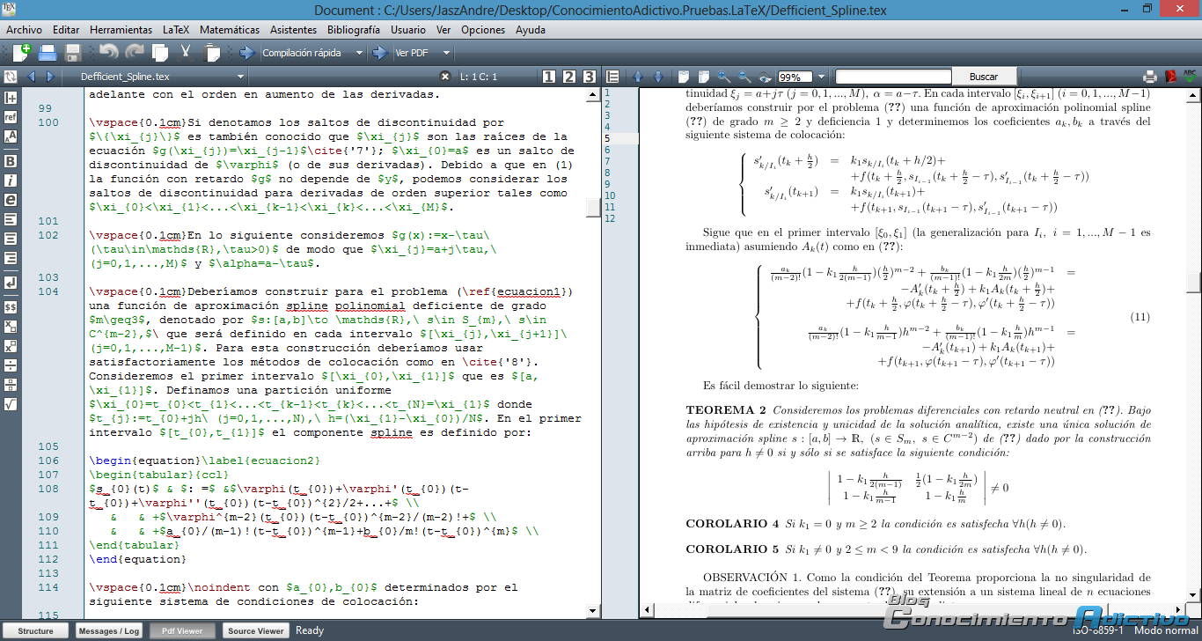
LaTex教程
Texmaker
是一款跨平台的开源LaTeX编辑器，界面干净并集成有PDF阅读器

